Slide 1
ДЕПАРТАМЕНТ ПО ЧУЖДОЕЗИКОВО ОБУЧЕНИЕ, КОМУНИКАЦИИ И СПОРТ АНКЕТНО ПРОУЧВАНЕ ЗА КАЧЕСТВО НА ОБУЧЕНИЕТО СРЕД СТУДЕНТИТЕ ПО МЕДИЦИНА Дисциплина „Специализиран западен език“ – английски за академичната 2023-2024 г.

Slide 2
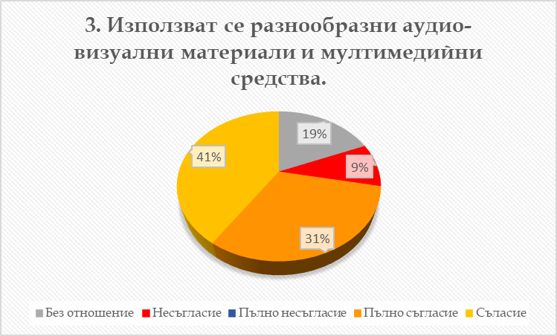

Slide 8
Дисциплина „Специализиран западен език“ – немски

Slide 13
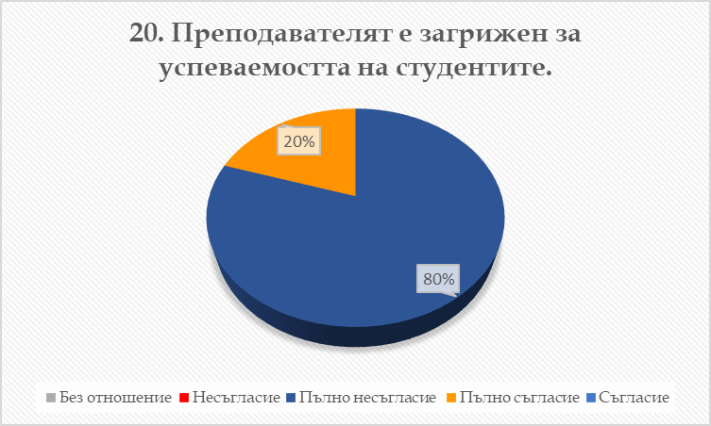

Slide 14
ФАРМАЦИЯ Дисциплина „Специализиран чужд език“ – немски

Slide 20
ФАРМАЦИЯ Дисциплина „Специализиран чужд език“ – английски

Slide 26
ФАРМАЦИЯ Дисциплина „Чужд език“ (факултатив)

Slide 31
Специалност «Акушерка»
Специализиран чужд език - Английски език

Slide 36
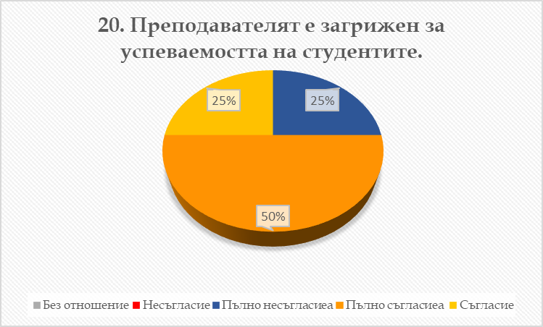

Slide 37
Специалност «Медицинска сестра»
Специализиран чужд език – Английски език

Slide 42
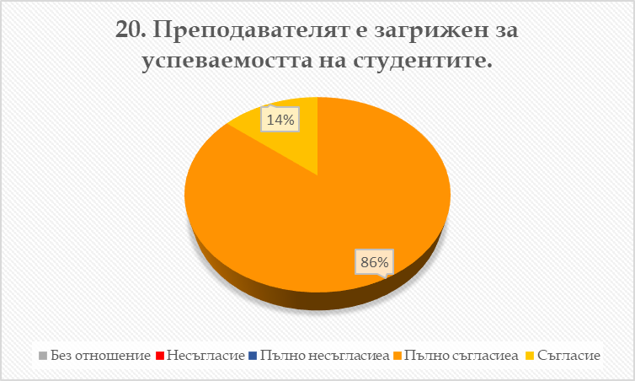

Slide 43
МЕДИЦИНА Дисциплина „Латински език с медицински термини“

Slide 49
МЕДИЦИНА
Дисциплина: Latin Language and Medical Terminology

Slide 54
ДЕНТАЛНА МЕДИЦИНА Дисциплина: Latin Language

Slide 59
ДЕНТАЛНА МЕДИЦИНА
Дисциплина: Латински език

Slide 64
ФАРМАЦИЯ
Дисциплина: „Латински език с медицински термини“

Slide 70
спец. Помощник-фармацевт
Дисциплина: Латински език с медицински термини

Slide 75
спец. ИОЗ
Дисциплина: Латински език с медицински термини

Slide 80
спец. «Медицински оптик»
Дисциплина: Латински език с медицински термини

